Slide 1

BALANCORE
Profesor: Aldo Alberto Martinez Ordenes
Clase: Capstone 800D
Integrantes: Paz Michelle Osorio Gutiérrez
Danilo Antonio Bettancourt Tapia
Isaías Daniel Vejar González

Slide 2






Problema y objetivo
Problema:
Las personas que desean organizar su entrenamiento y alimentación suelen utilizar aplicaciones separadas. Esto dispersa sus registros y dificulta consultar su progreso de manera conjunta.
Objetivo:
Desarrollar BalanCore, una aplicación móvil que integre rutinas de entrenamiento, registro de alimentación y seguimiento del progreso en una experiencia sencilla y accesible.

Slide 3


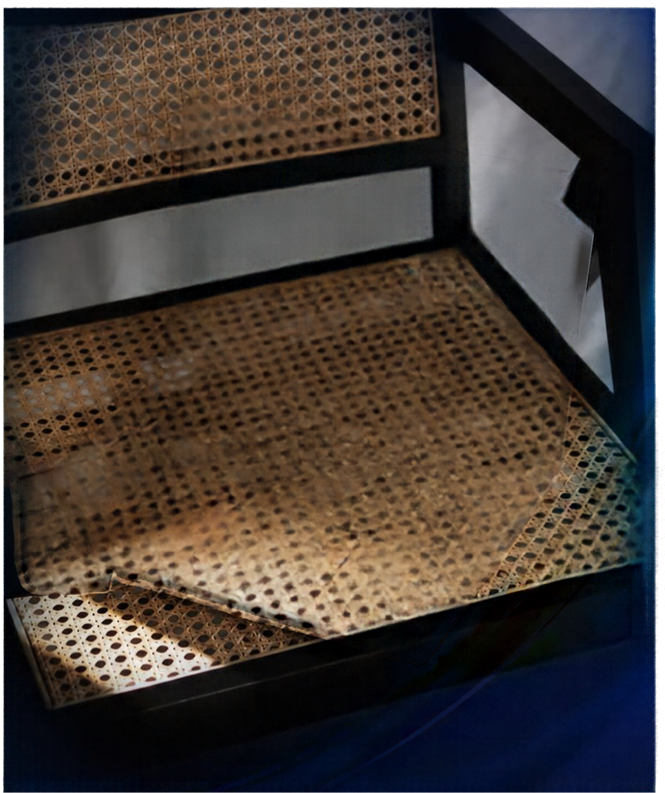
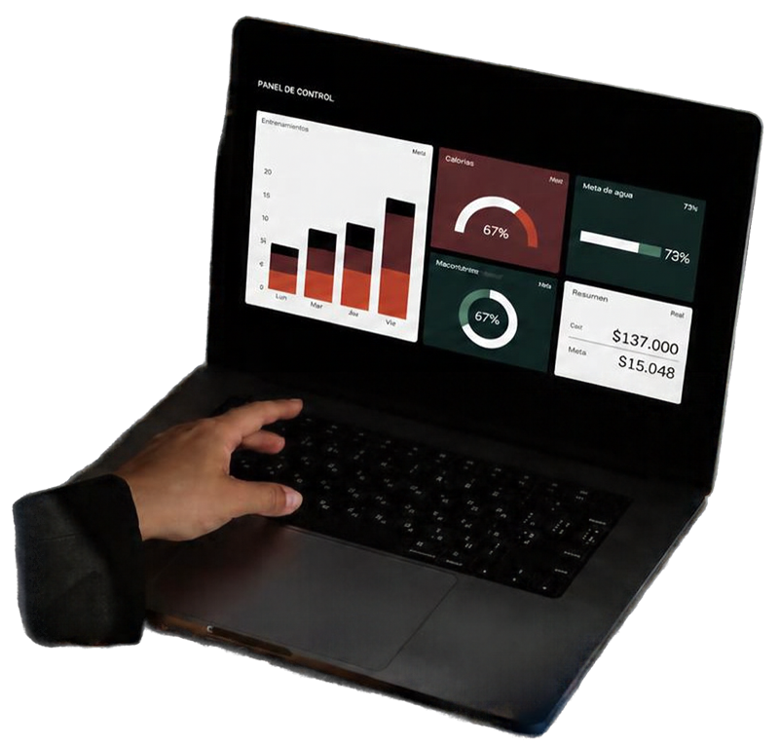










Alcance del proyecto
Alcance del proyecto:
BalanCore contempla una aplicación móvil para Android que permite:
Crear una cuenta y configurar el perfil y los objetivos.
Consultar ejercicios, organizar rutinas y registrar entrenamientos.
Registrar comidas, calorías, macronutrientes y agua.
Consultar el historial y visualizar el progreso.
Guardar registros sin conexión y sincronizarlos al recuperar Internet.
Fuera del alcance del MVP: coach en vivo, redes sociales avanzadas e integración profunda con dispositivos wearables.

Slide 4
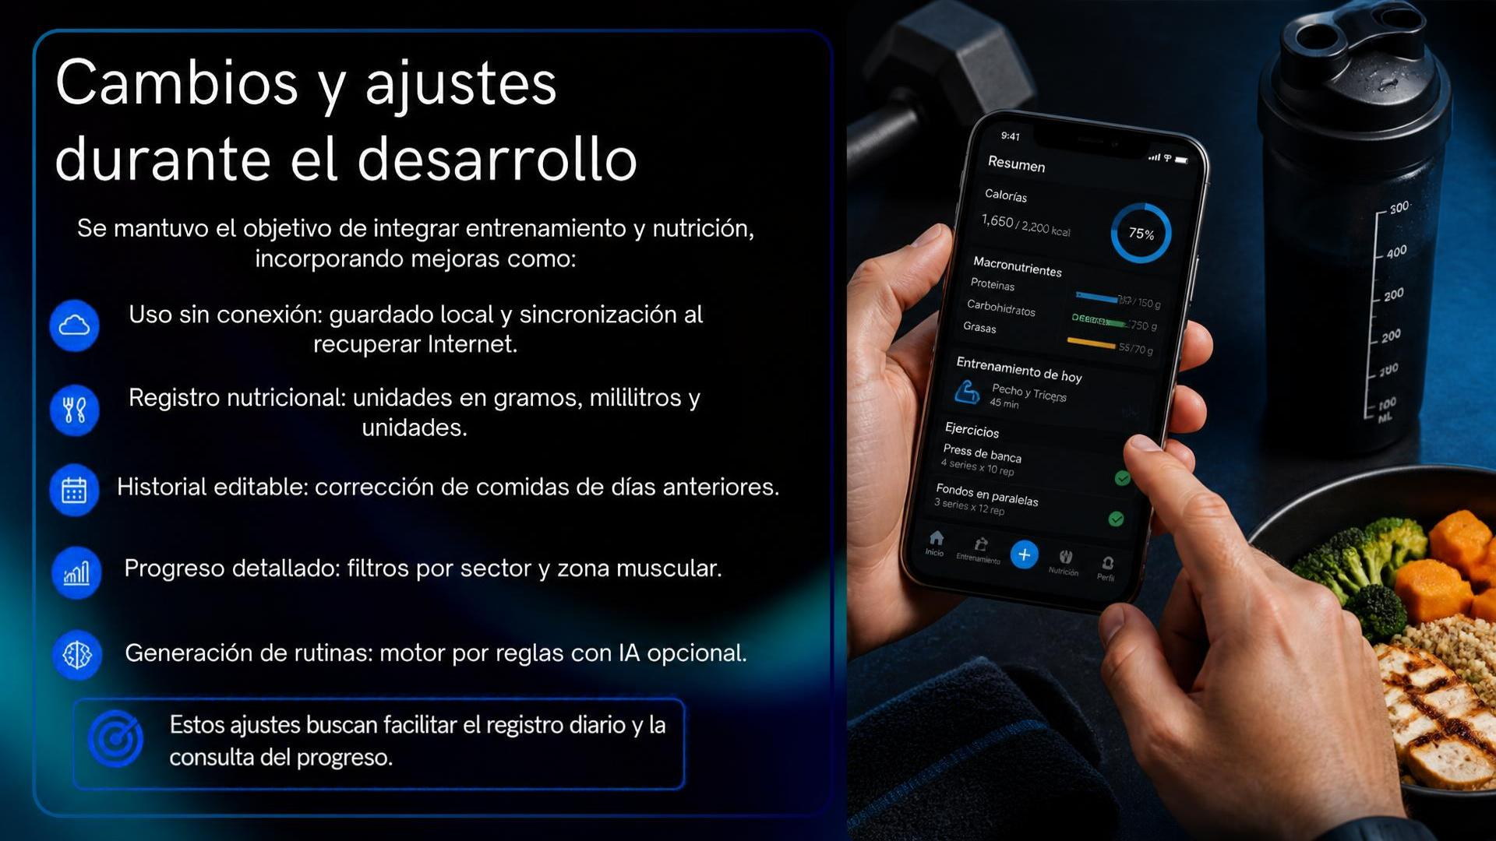

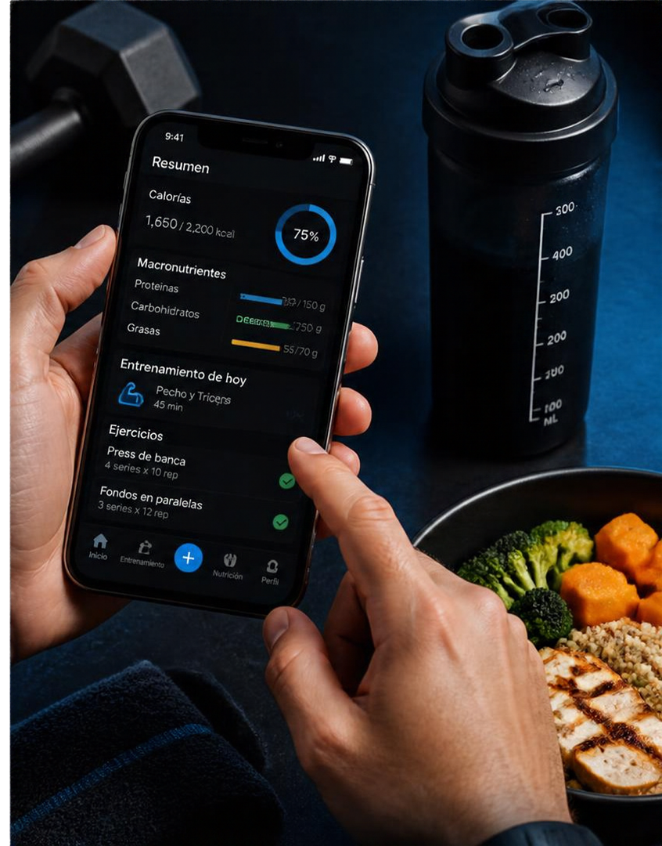








Cambios y ajustes durante el desarrollo
Se mantuvo el objetivo de integrar entrenamiento y nutrición, incorporando mejoras como:
Uso sin conexión: guardado local y sincronización al
recuperar Internet.
Registro nutricional: unidades en gramos, mililitros y
unidades.
Historial editable: corrección de comidas de días anteriores.
Progreso detallado: filtros por sector y zona muscular.
Generación de rutinas: motor por reglas con IA opcional.
Estos ajustes buscan facilitar el registro diario y la consulta del progreso.

Slide 5








Estado de avance
Estado de avance
Según el backlog del proyecto:
55 de 56 historias completadas.
98,2%
98,2 % de avance declarado en historias de usuario.
55 de 56 historias completadas.
En progreso: ajuste de la meta calórica según el gasto del entrenamiento.
Pendiente de acreditar: validación de usabilidad y adherencia con usuarios.

Slide 6



Metodología de trabajo
Metodología de trabajo
Se utilizó un enfoque que combina:
  Design Thinking: comprensión de las necesidades y diseño de la experiencia de usuario.
  Scrum simplificado: organización del trabajo en iteraciones cortas, con entregas y revisiones.
  Backlog priorizado: seguimiento de tareas y criterios para considerarlas terminadas.
Iteraciones del proyecto
  1. Cuenta y perfil.
  2. Entrenamiento.
  3. Nutrición y hábitos.
  4. Progreso, IA y funcionamiento sin conexión.

Slide 7
























Mapa tecnológico
Aplicación
Firebase
Servicios externos
Flutter y Dart
Authentication
Open Food Facts
Desarrollo de la aplicación móvil.
Registro e inicio de sesión.
Búsqueda de productos alimenticios.
Riverpod
Cloud Firestore
Gestión del estado de la interfaz.
Almacenamiento de datos por usuario.
Gemini
(opcional, por proxy)
Apoyo para generar rutinas con IA.
Cola y caché locales
Firebase App Check
Guardado y consulta sin conexión.
Atestación de la aplicación cliente.

Slide 8

























Arquitectura de la solución
NIVEL 1
Presentación
Arquitectura de la solución
BalanCore se organiza en cuatro niveles:
  Presentación: pantallas y gestión del estado de la interfaz.
NIVEL 2
Dominio
  Dominio: modelos, cálculos nutricionales y reglas de entrenamiento.
  Datos: repositorios, caché y cola de operaciones sin conexión.
NIVEL 3
Datos
  Servicios externos: autenticación, almacenamiento y consultas de alimentos e IA.
NIVEL 4
Flujo general: Interfaz → Lógica de la aplicación → Repositorios → Almacenamiento local o servicios externos.
Servicios externos

Slide 9
Cómo funciona la aplicación
01
02
03
04
05
Entra
Configuración
Entrenar
Registrar
Avances
Cargar el perfil, llenar el datos y se calculan las calorías y macros
Registra las sesiones terminadas, alimentos consumidos, horas dormidas y agua consumida
Revisar el progreso y ver las rachas que lleva
Iniciar sesión con el correo o con Google
Ver la rutina del día, comenzar las series y descansos
Flutter
Flutter
Firestore
Flutter
Flutter
Firestore
Firestore
Asistente de IA
Firestore
Firestore

Slide 10






Como funciona la
aplicación
Funcionamiento integrado
Ejemplo de registro de una comida
1.
El usuario selecciona un alimento o lo ingresa manualmente.
2.
La aplicación valida la cantidad y la unidad y calcula su aporte nutricional.
3.
Actualiza las calorías y macronutrientes del día.
4.
Guarda el registro en Firestore o lo deja pendiente de sincronización si no hay conexión.
5.
Muestra la comida y los totales actualizados en Nutrición e Inicio.
La interfaz, la lógica y el almacenamiento trabajan juntos para mantener los registros disponibles y actualizados.

Slide 11



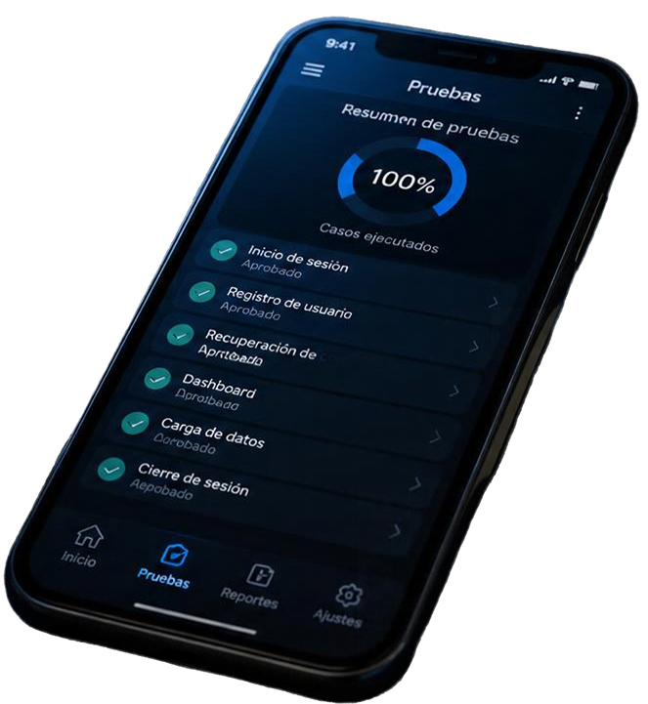









Pruebas y evidencias
RESULTADOS REPORTADOS
  130 casos documentados en el catálogo principal
  377 pruebas automatizadas en 40 archivos
  Cero fallos y análisis estático sin incidencias.
EVIDENCIAS DISPONIBLES
  Capturas de las pantallas y funciones de la aplicación.
  Plan de pruebas, manuales y documentación del proyecto.
  Audios de futuros clientes.
Evidencias
PENDIENTE:
  Pendiente: completar las evidencias manuales por caso y acreditar la validación de usabilidad con usuarios.

Slide 12
  Demostración en vivo

